Slide 1

Android Final Project South-school
Team : South Park

Slide 2
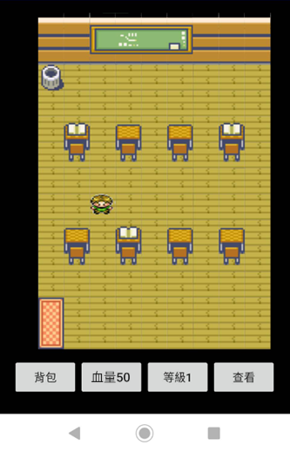
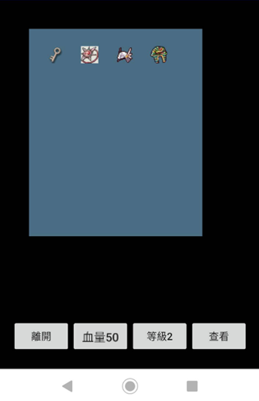
Introduction
一款勾起舊時代回憶的RPG解謎遊戲
手勢控制移動
收集物品清除阻礙
與BOSS最終對決

Slide 3
Demo
現在登入就送彩虹鑰匙!!!

